Slide 1
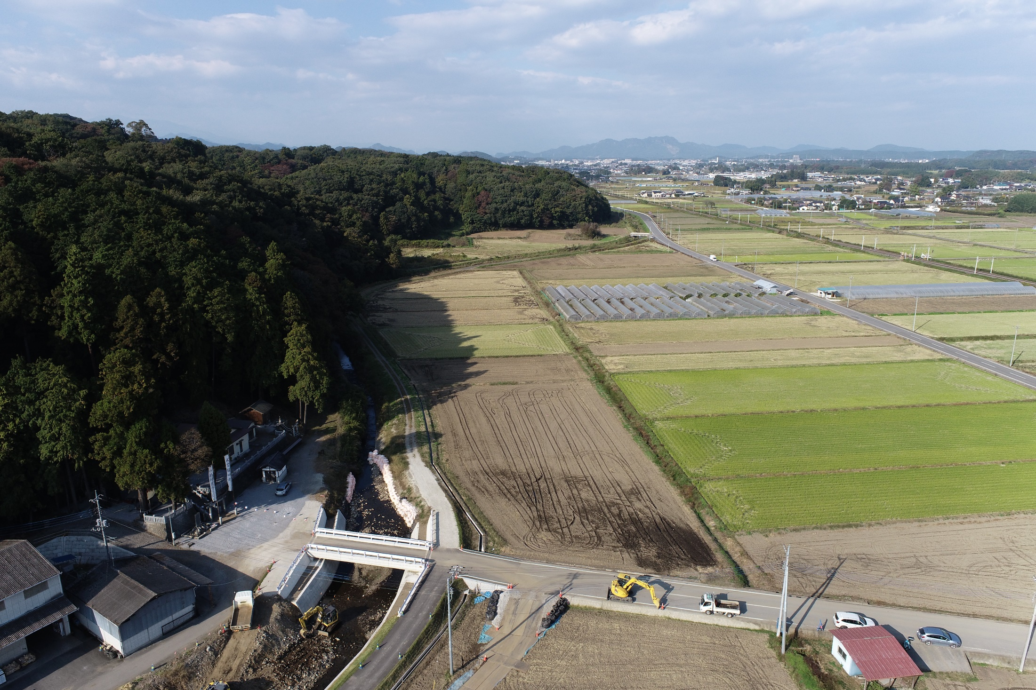
護岸工事 小藪川その２（安全川補）
着工前 川上建設株式会社

Slide 2
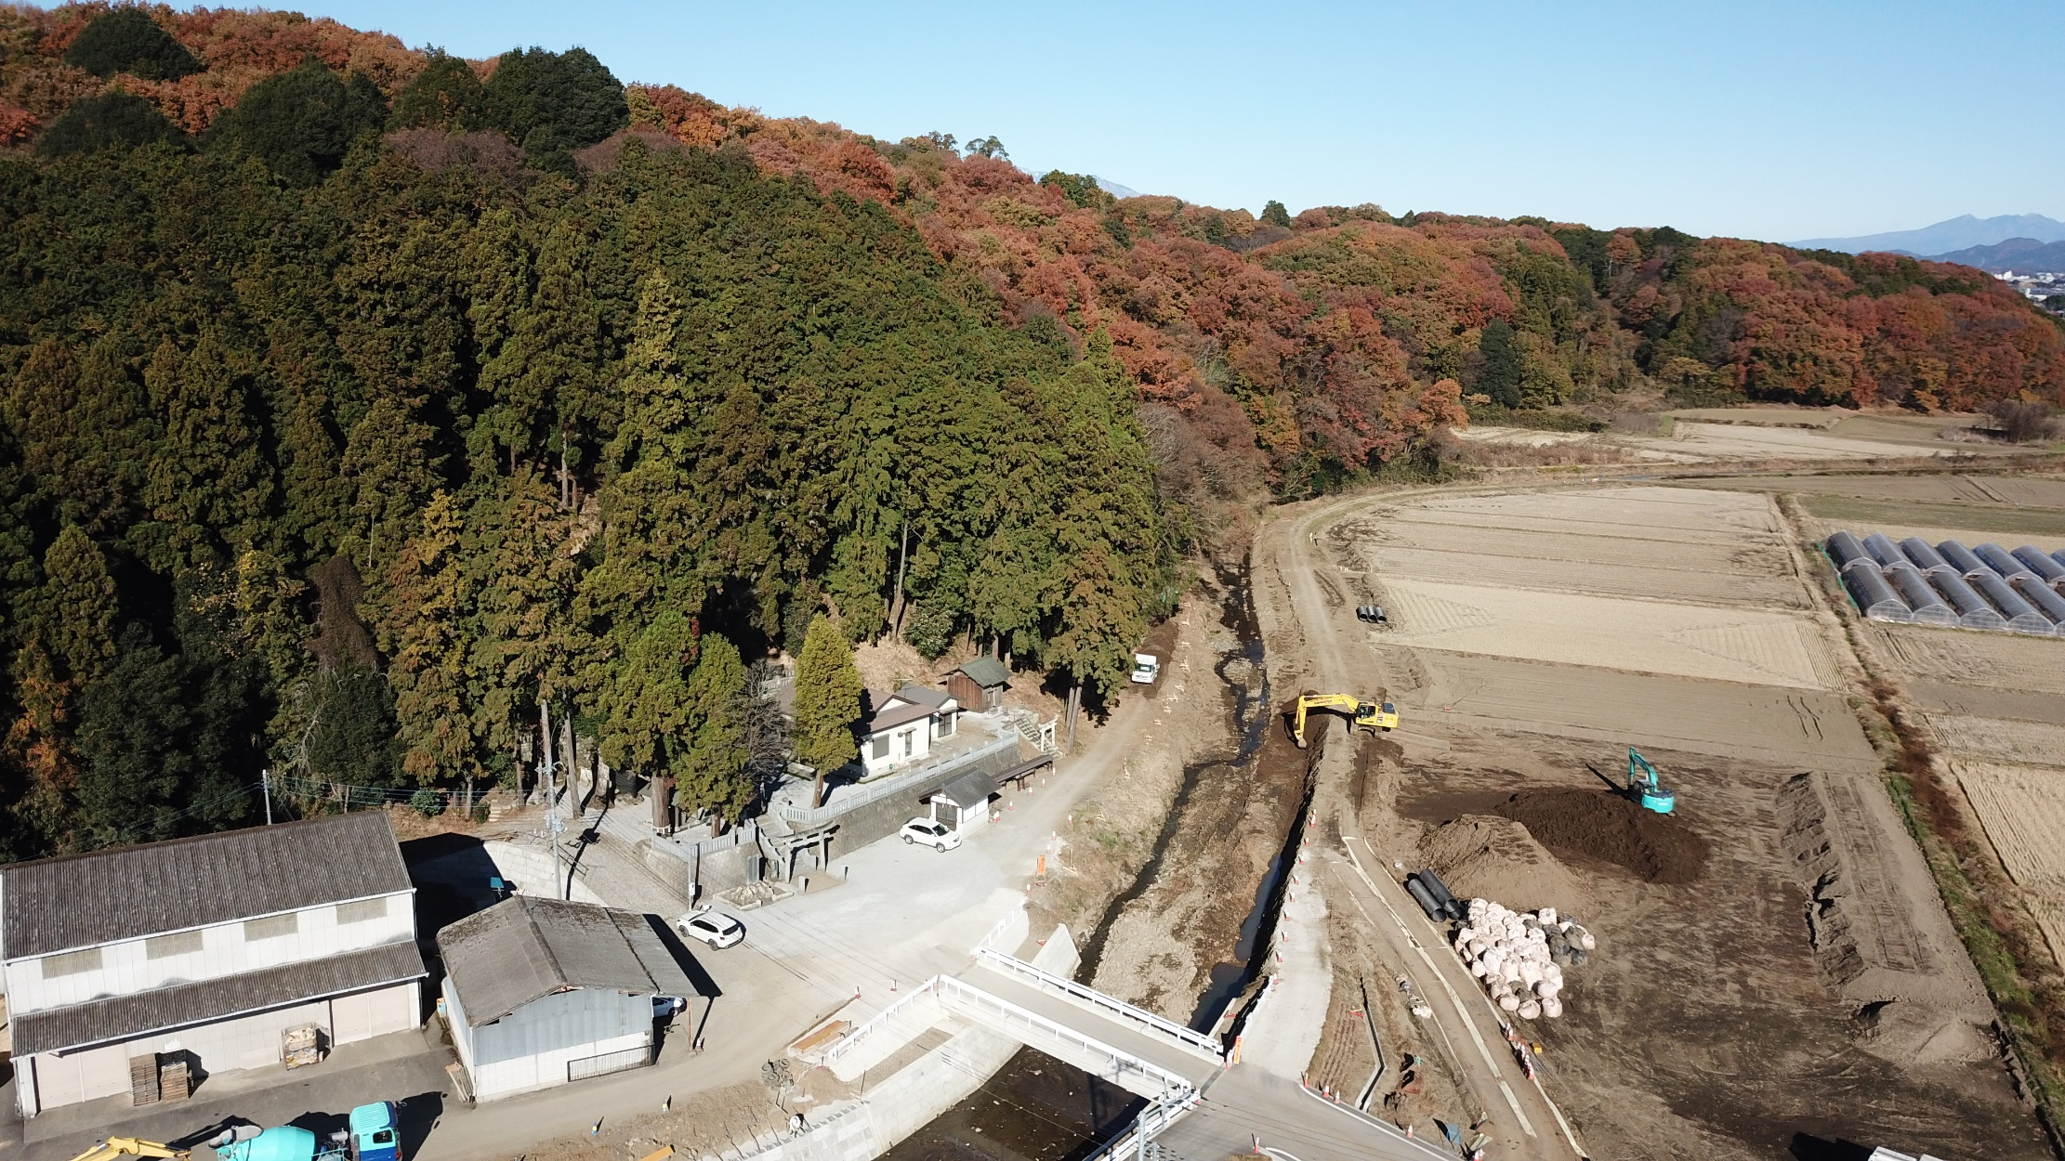
護岸工事 小藪川その２（安全川補）
11月度 川上建設株式会社

Slide 3
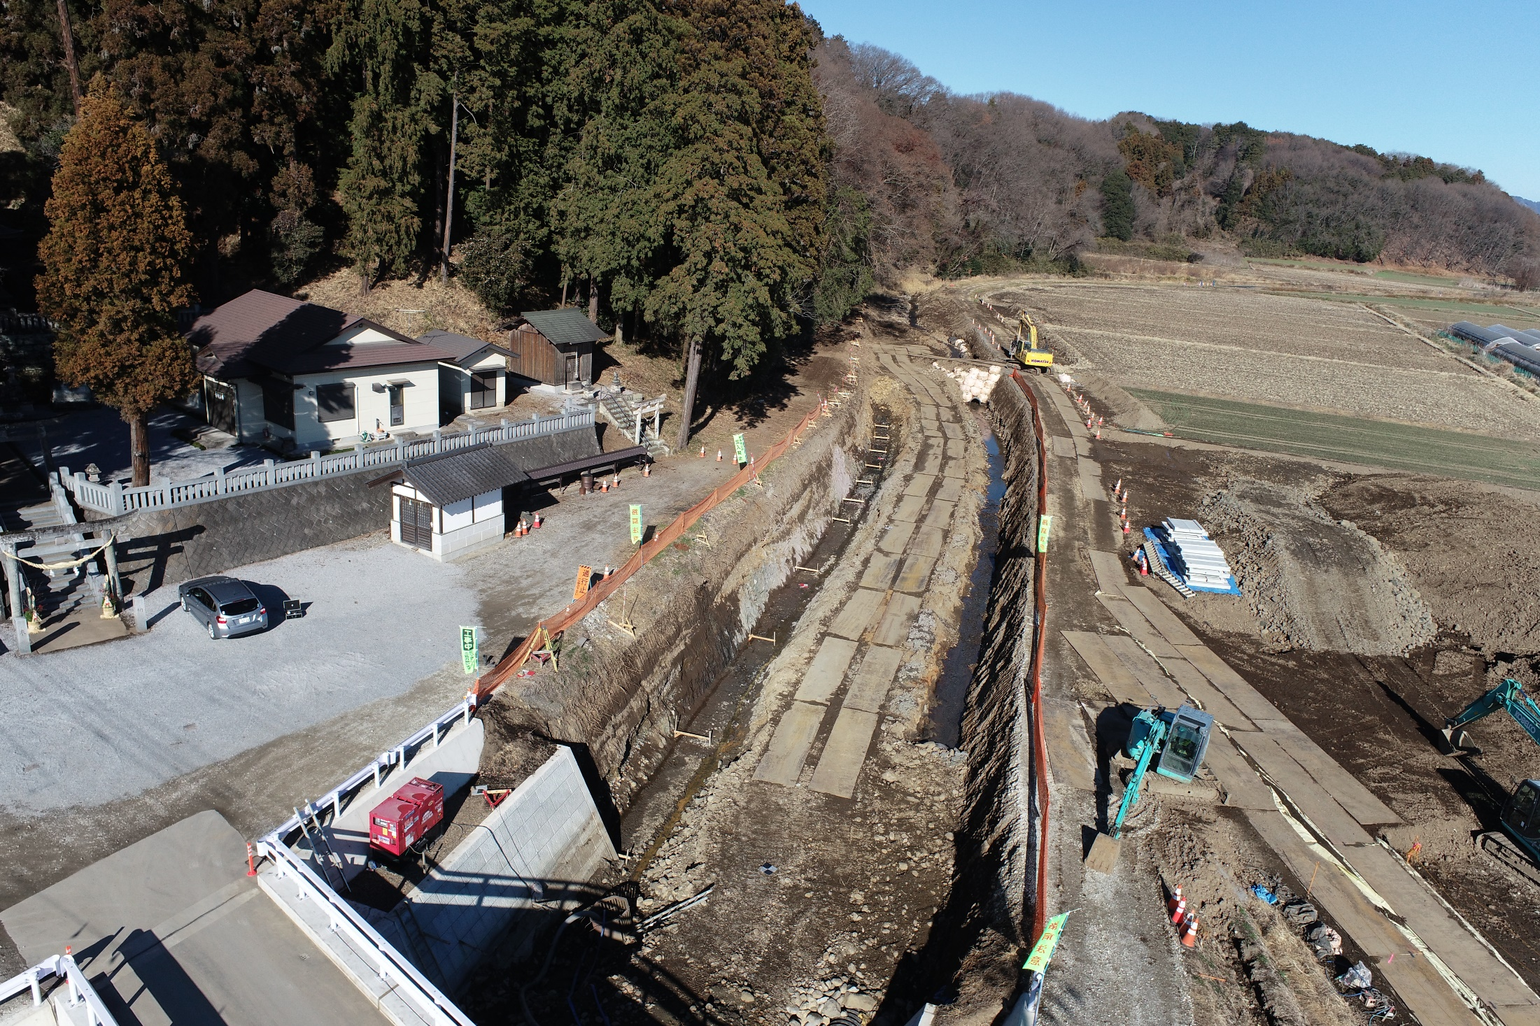
護岸工事 小藪川その２（安全川補）
12月度 川上建設株式会社

Slide 4
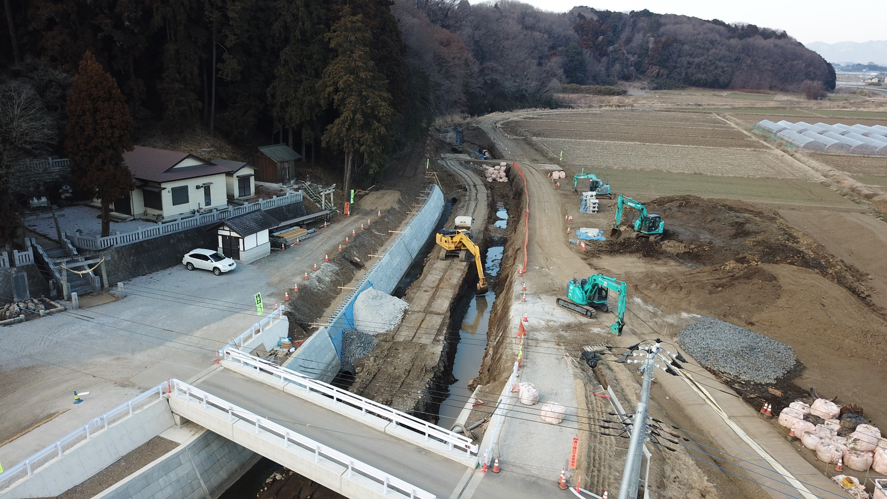
護岸工事 小藪川その２（安全川補）
令和6年1月度 川上建設株式会社

Slide 5
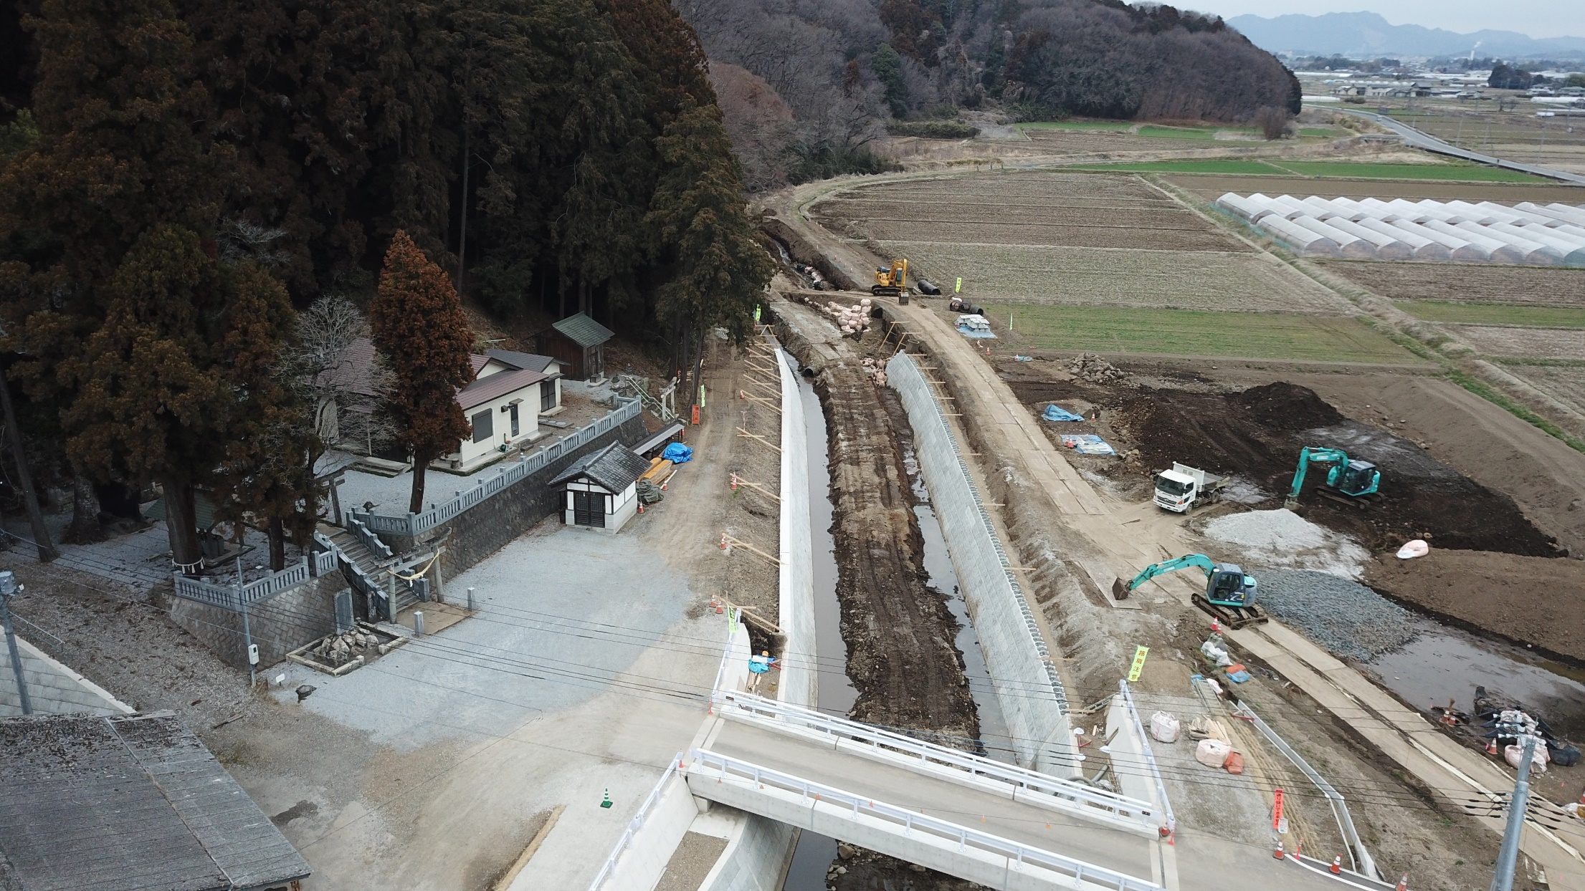
護岸工事 小藪川その２（安全川補）
令和6年2月度 川上建設株式会社

Slide 6
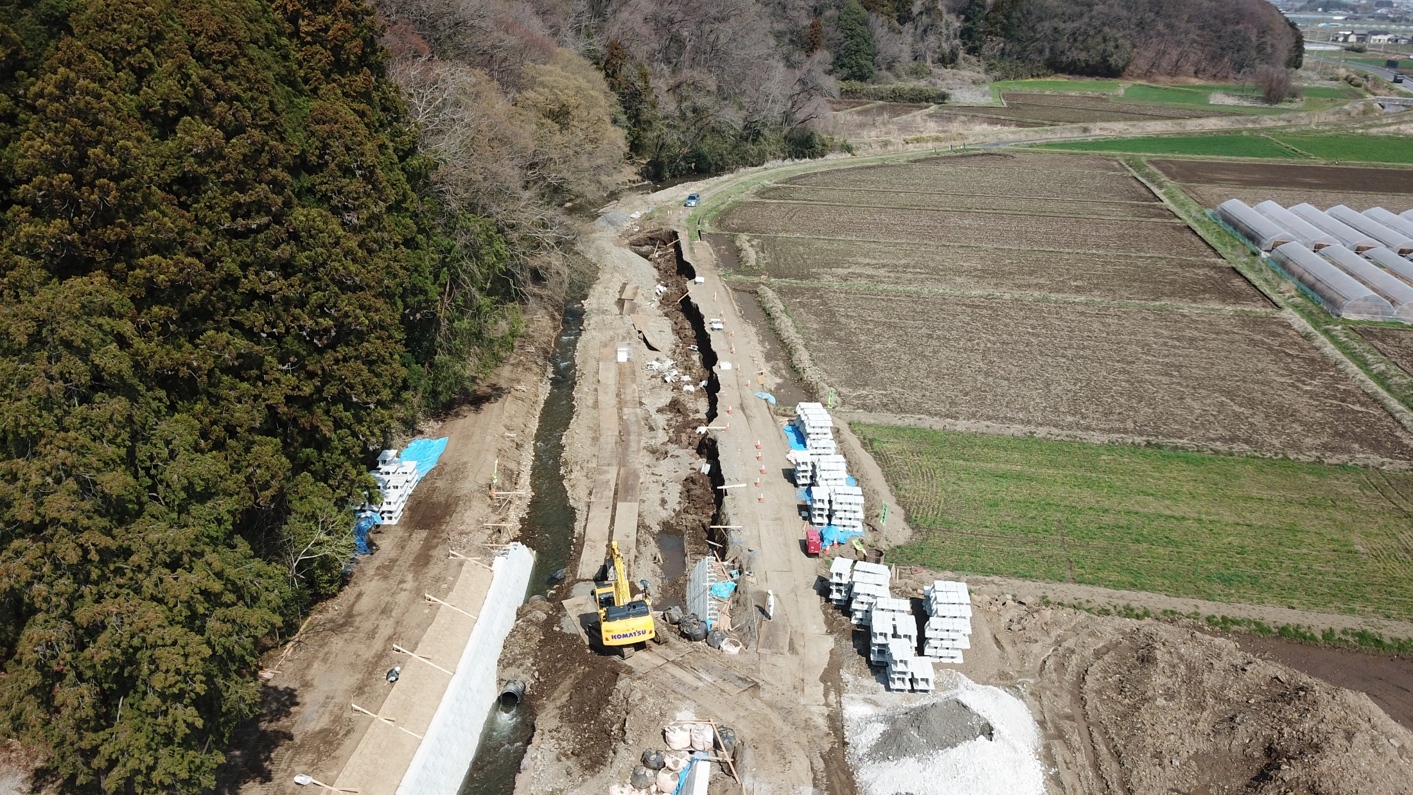
護岸工事 小藪川その２（安全川補）
令和6年3月度 川上建設株式会社

Slide 7
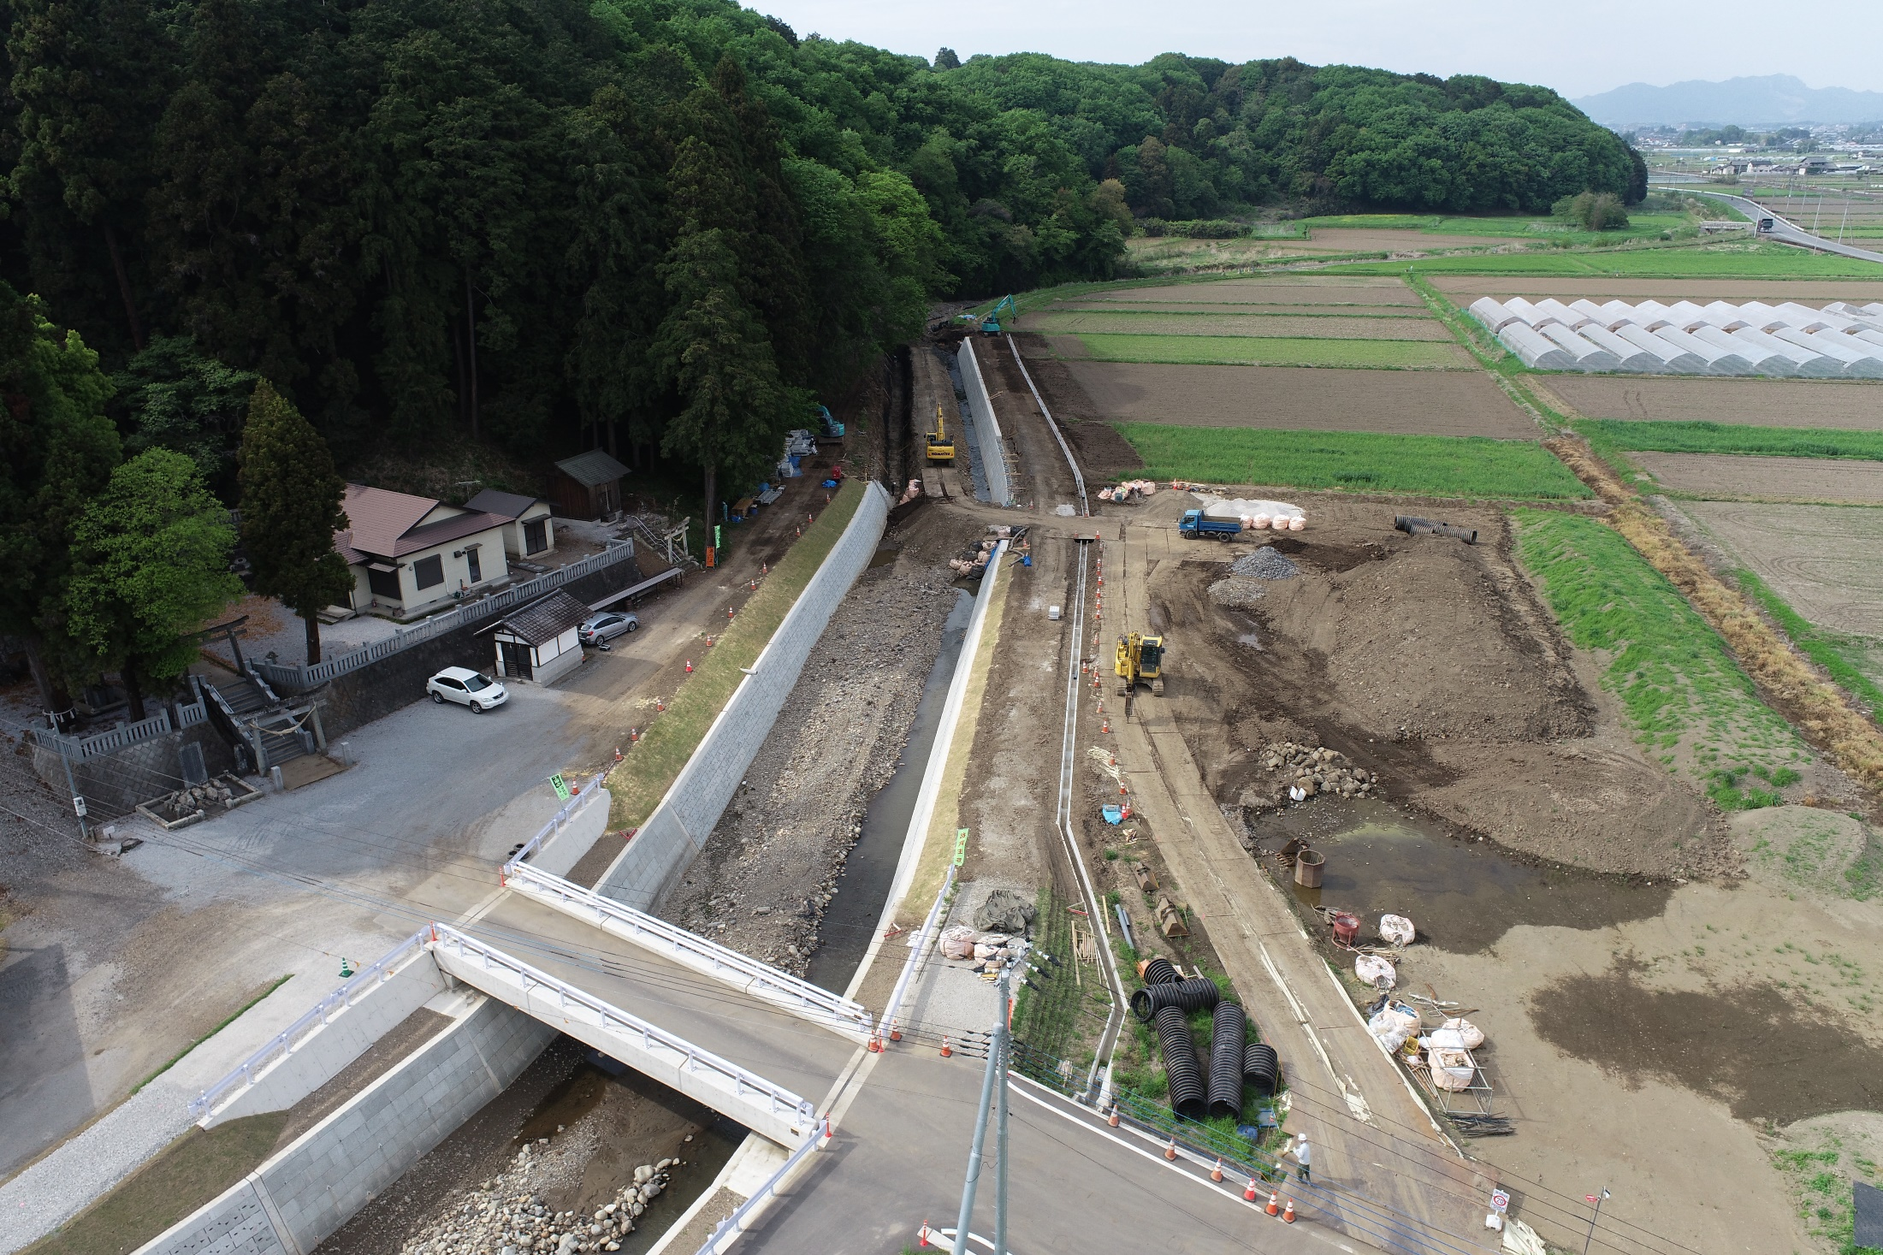
護岸工事 小藪川その２（安全川補）
令和6年4月度 川上建設株式会社

Slide 8
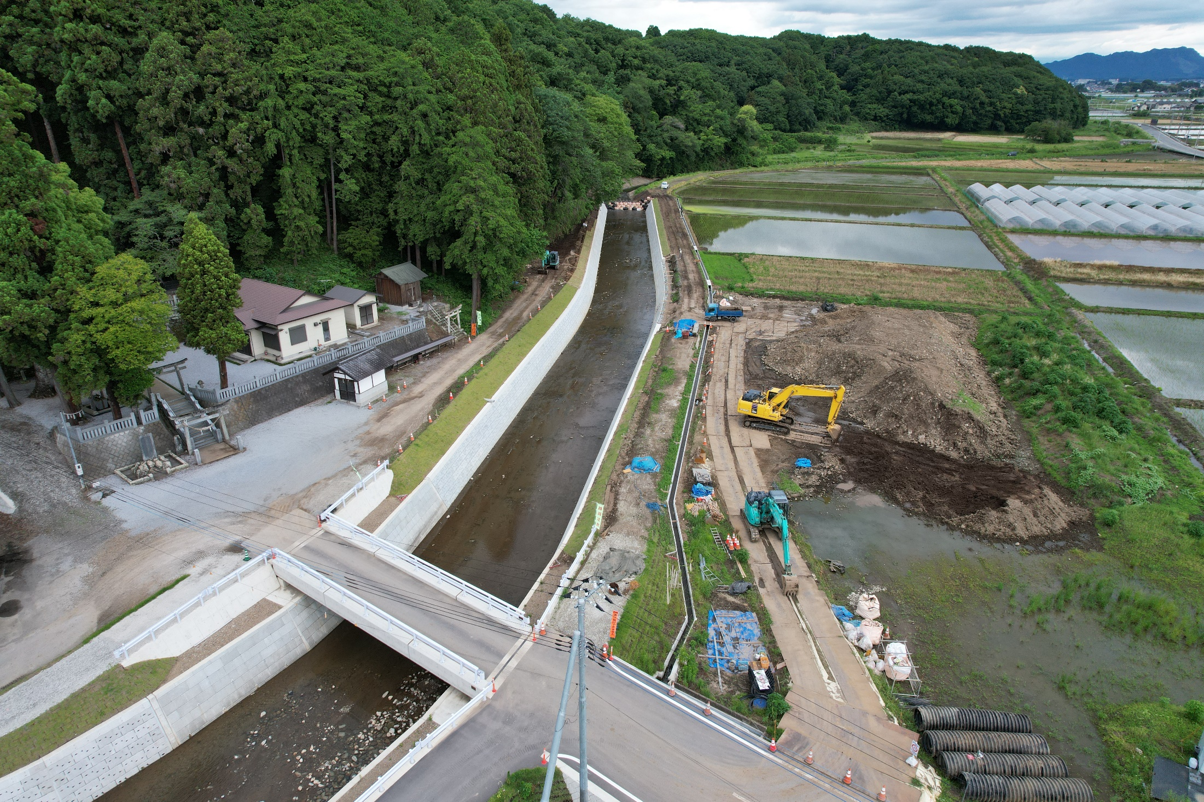
護岸工事 小藪川その２（安全川補）
令和6年5月度 川上建設株式会社

Slide 9
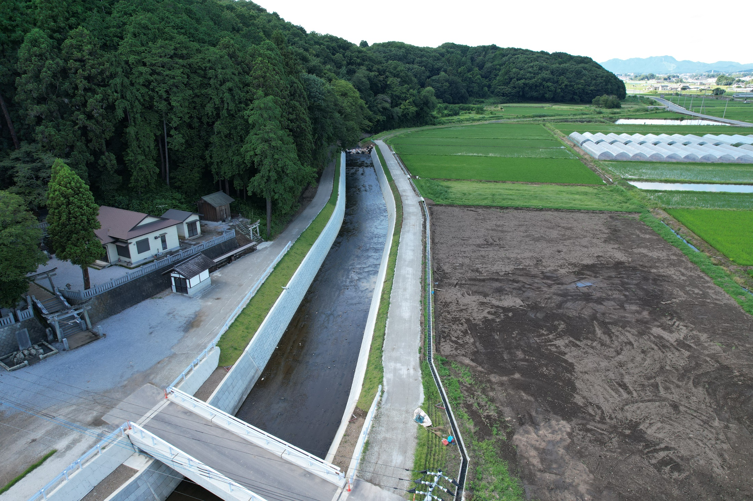
護岸工事 小藪川その２（安全川補）
令和6年6月度 川上建設株式会社

